Slide 1
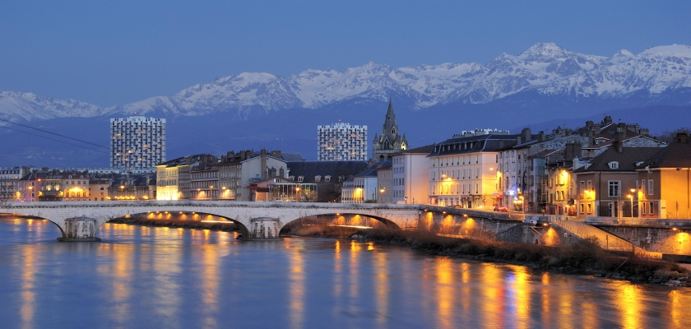
Bienvenue à Grenoble…
Niels Claeys
CECR: A2

Slide 2
Objectifs
Les élèves sont capables de:
évaluer un site Internet en fonction d’un but spécifique
chercher et de sélectionner des informations pertinentes
concevoir un dépliant contenant les informations nécessaires pour un futur étudiant à l’étranger
nommer quelques atouts de la ville de Grenoble
travailler ensemble de manière efficace

Slide 3
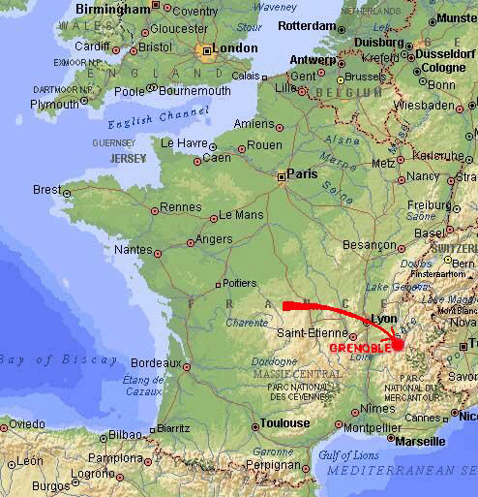
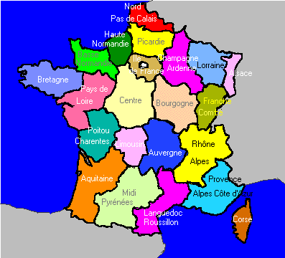
1. Introduction à Grenoble
La ville de Grenoble est située dans le sud-ouest de la France, dans le département de l’Isère (région Rhône-Alpes).

Slide 4
1. Introduction à Grenoble
Située entre trois massifs des Alpes, la ville de Grenoble profite d’une situation privilégiée. Beaucoup d’amateurs de sports d’hiver choisissent Grenoble comme base de départ.
La ville est surtout connue pour avoir organisé les Jeux Olympiques d’hiver en 1968. Ce n’est qu’une raison pour laquelle Grenoble est considéré comme une ville parmi les plus sportives de la France.
Mais Grenoble a encore d’autres atouts: une richesse historique inégalable, des parcs extraordinaires et des paysages majestueux,… Bref, tout ce que cherchent les touristes!

Slide 5
1. Introduction à Grenoble
En plus, Grenoble est aussi vivante la nuit que le jour. Etant à la fois ville étudiante (avec ses 60 000 étudiants!) et cité alpine, Grenoble offre tout au long de l'année des opportunités uniques de sortir. Des concerts, des expositions, des spectacles, des festivals,… A toute heure du jour ou de la nuit vous pouvez sortir à Grenoble!
Découvrons la ville ensemble!

Slide 6
2. Votre tâche
Vous travaillez dans une agence de voyages qui oriente et guide des étudiants belges désireux de vivre une expérience étrangère à Grenoble.
A vous d’aider ces étudiants pour l’organisation de cette expérience étrangère: l’hébergement, les loisirs, les facilités sportives, les centres d’intérêt, l’université, la gastronomie,…

Slide 7
2. A vous!
Tâches
Vous allez organiser le séjour d’un étudiant qui veut venir étudier à Grenoble pendant six mois.
Vous élaborez un dépliant qui contient toutes les informations nécessaires pour quelqu’un qui veut étudier à l’étranger (songez à l’hébergement, les centres d’intérêt, la vie à Grenoble,…)
Le dépliant se fait en Word. Il devra compter trois à quatre pages (texte + images).
Vous travaillez à deux.
Date limite: …

Slide 8
3. Comment s’y prendre?
Trouvez le moyen de transport le plus adéquat pour aller à Grenoble. Tenez compte de la durée, du confort de voyage et du prix. Comparez les possibilités pour aller à Grenoble en train, en avion et en voiture.
en train : http://www.voyages-sncf.com/billet-train?rfrr=Homepage_header_Acheter%20un%20billet
en voiture: http://fr.mappy.com/itinerary_homepage
en avion: http://www.bourse-des-vols.com/pas-cher/france/vol-grenoble.php

Slide 9
3.Comment s’y prendre?
Déterminez la filière de votre client/étudiant. Présentez-lui alors brièvement le campus où il/elle va suivre des cours.
http://www.u-grenoble3.fr/
http://www.ujf-grenoble.fr/
Cherchez la meilleure façon de loger à Grenoble. Un hôtel, une chambre d’étudiant,…
http://www.u-grenoble3.fr/version-francaise/vie-etudiante/vie-pratique/
http://www.grenoble-tourisme.com/5-hotel-grenoble.htm http://etu.grenoble-univ.fr/jsp/fiche_article.jsp?CODE=1271420221462&LANGUE=0&RH=1264602766688

Slide 10
3.Comment s’y prendre?
Où sortir à Grenoble? Aidez votre client/étudiant!
http://www.cityvox.fr/guide_grenoble/AccueilVille
http://www.grenoble-tourisme.com/
Nommez au moins trois centres d’intérêt à Grenoble.
http://www.grenoble-tourisme.com
http://www.grenoble.fr/
http://www.france-voyage.com/

Slide 11
3. Comment s’y prendre?
Proposez au moins trois excursions sportives à Grenoble
http://www.grenoble-tourisme.com
http://www.grenoble.fr/
http://www.u-grenoble3.fr/version-francaise/vie-etudiante/sport/

Slide 12
4. Evaluation
Le dépliant sera la seule chose à remettre.
La répartition des notes est la suivante:
Le caractère attrayant de votre dépliant | 20%
La structure (emploi des titres, alinéas,…) | 20%
Le contenu | 20%
L’utilité pratique | 20%
La langue | 20%

Slide 13
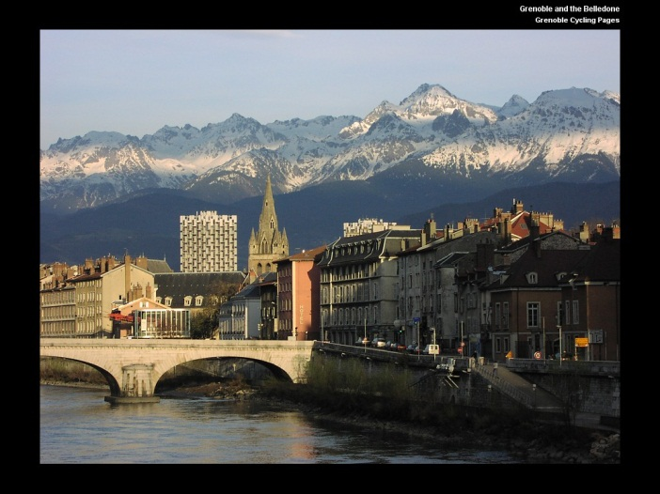
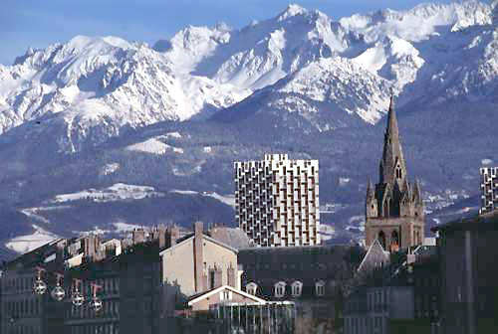
5. Conclusion
A la fin de ce cours:
Vous avez découvert une des plus belles villes en France
Vous avez appris à sélectionner les informations pertinentes
Vous avez appris à organiser un séjour à l’étranger
Vous avez pu travailler ensemble de manière efficace
Vous avez amélioré votre expression écrite

